Slide 1

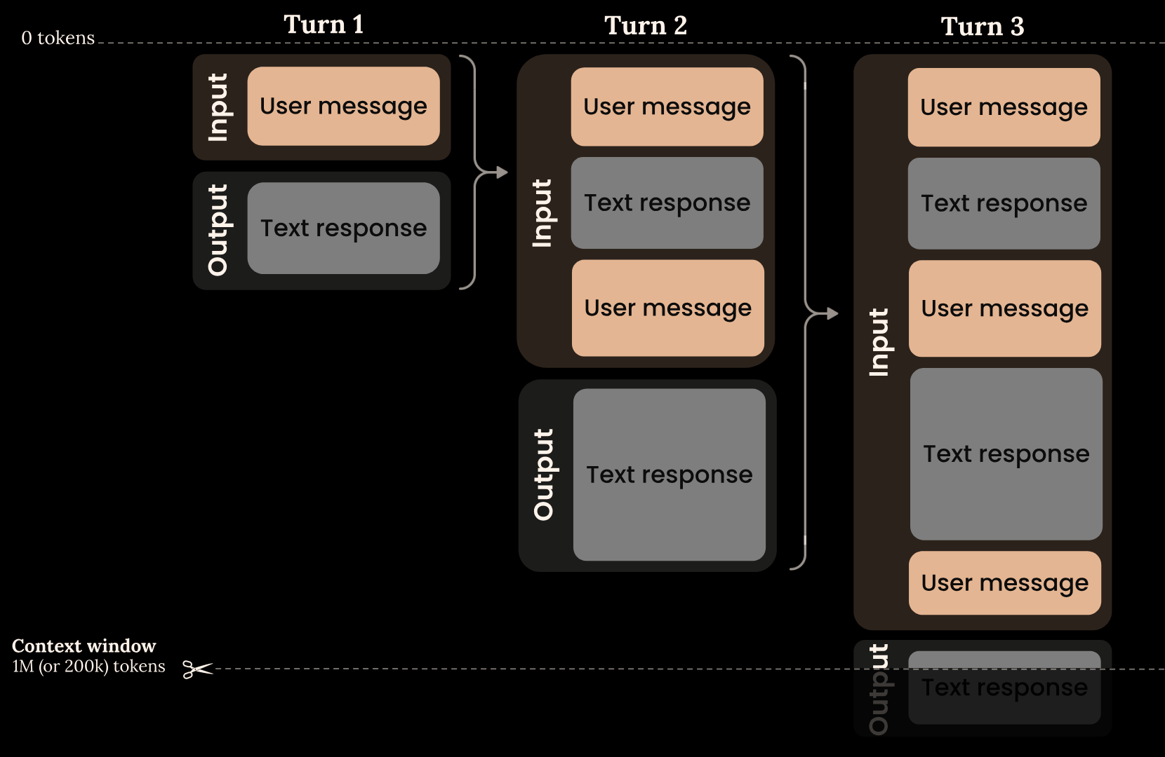
컨텍스트(Context)
컨텍스트: LLM이 출력을 생성할 때 참조하는 토큰의 집합.
입력과 지금까지 생성한 출력을
모두 포함한다.
구성: 시스템 프롬프트, 도구 정의,
메시지(파일·도구 결과 포함),
모델의 출력
학습 데이터가 아니라, 이번 호출에
넣어 준 토큰만 본다.
※ 토큰(Token): 모델이 처리하는
최소 단위 (영어 약 3.5자 = 1토큰)
턴마다 입력·출력 누적, 컨텍스트 증가
Notes:
출처: 컨텍스트 정의 Anthropic, “Effective context engineering for AI agents”(2025). “입력과 출력 모두 포함”과 구성(시스템 프롬프트·메시지·도구 결과·이미지·문서·도구 정의·thinking 포함 출력)은 Claude Docs “Context windows”. “학습 데이터와 다름”과 토큰 정의·영어 약 3.5자=1토큰은 Claude Docs Glossary. 그림은 Claude Docs “Context windows” 그림을 다크로 가공하고 글자를 키움.
Claude Code에서는 CLAUDE.md, 읽은 파일, 명령 실행 결과도 모두 컨텍스트가 된다(Claude Code 문서 “Explore the context window”). 세션을 시작하기만 해도 약 7,850 토큰이 이미 적재된다(문서 예시값). 시연: /context.
토큰: Claude 기준 영어 약 3.5자가 1토큰, 언어마다 다르다(Glossary). 사람은 글자를 보지만 모델은 토큰을 본다.
그림 읽기: 턴마다 이전 입력(구리색)과 출력(회색)이 전부 다음 입력으로 쌓인다. 이 누적 전체가 컨텍스트다.
컨텍스트는 학습 데이터가 아니다. 대화할 때마다 새로 채워지는 입력이다.
아래 가위 점선이 창의 한계 → 다음 슬라이드.

Slide 2
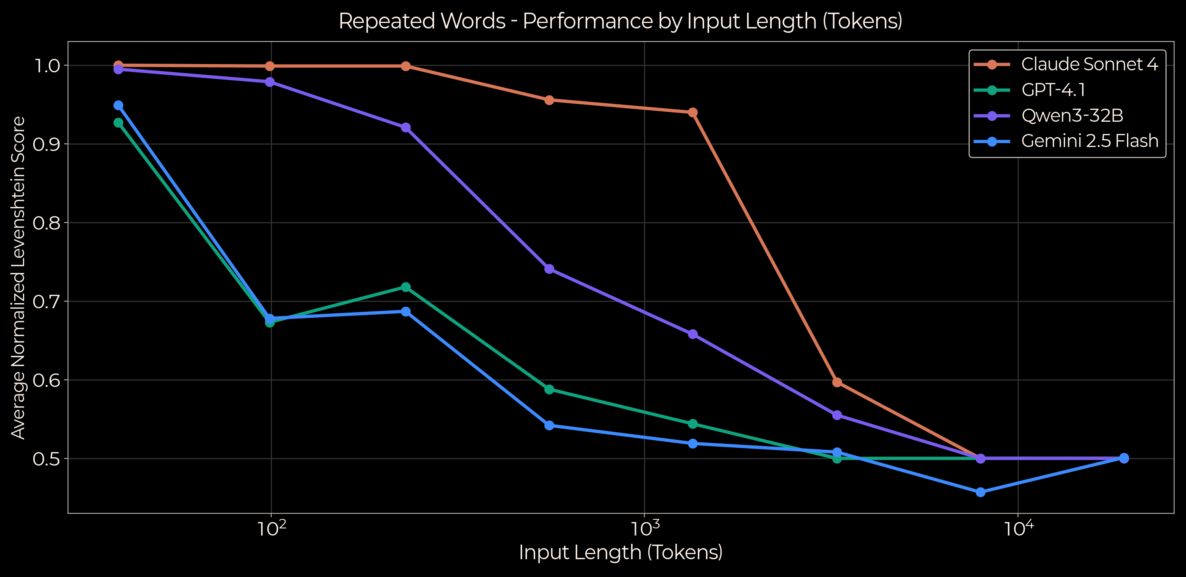
컨텍스트 창(Context window)
컨텍스트 창: 모델이 새 텍스트를 생성할 때 참조할 수 있는 텍스트의 양.
모델의 작업 기억.
입력과 출력의 합이 200K 또는
1M 토큰을 넘을 수 없다.
※ 1M: Opus·Sonnet 4.6 이후
※ 200K: Sonnet 4.5, Haiku 4.5 등
컨텍스트 부패(Context rot):
토큰이 늘수록 정확도와 회상이
떨어지는 현상
※ 원인: 토큰 사이 관계가 n²로 늘어
주의가 분산됨
입력 토큰 증가에 따라 모든 모델의 점수 하락
Notes:
출처: 창 정의 Claude Docs Glossary(“working memory”, 학습 데이터와 구분). 한계와 부패 정의 Claude Docs “Context windows”. 그래프 Hong, Troynikov, Huber (2025) “Context Rot”, Chroma의 Repeated Words 그림(원본에서 좌표로 읽은 값으로 같은 형식으로 다시 그림).
창 크기(Claude Docs “Context windows”, 2026-09-29 확인, 발표 전 재확인): 1M = Opus 4.6·4.7·4.8·5·5.5, Sonnet 4.6·5·5.5, Fable 5·5.1, Mythos 5·5.1 / 200K = Sonnet 4.5, Haiku 4.5 등 이전 모델. 감 잡기: 200K ≈ 영어 약 70만 자, 1M ≈ 약 350만 자(3.5자=1토큰 기준 계산).
넘치면: 입력만으로 창을 넘으면 요청 오류, 생성 중 닿으면 출력이 멈춘다. 모델은 호출 사이 기억이 없어 매번 이전 대화 전체를 다시 받는다.
부패 원인(Anthropic, Effective context engineering): 토큰 n개 사이 n²개 관계를 다뤄야 해 주의(attention budget)가 얇게 퍼진다. 실무 경험칙: 창의 약 40%를 넘으면 성능 저하 시작(Dex Horthy, 작업마다 다름).
그래프 읽기: 반복 단어 목록을 그대로 따라 쓰는 단순 과제. 가로축은 입력 길이(로그 눈금, 10²=100, 10³=1,000, 10⁴=10,000 토큰), 세로축은 원문과 얼마나 같게 썼는지(1.0=완벽). 네 모델 모두 입력이 길어지면 점수가 떨어지고, 약 1만 토큰에서 0.5 근처로 모인다. Claude Sonnet 4는 약 1,300 토큰까지 0.94 이상을 유지하다 급락.
같은 연구의 다른 실험(LongMemEval): 같은 질문에 필요한 부분만 준 입력(약 300 토큰)이 대화 기록 전체(약 113K 토큰)보다 모든 모델에서 정확했다. 예: Claude Opus 4는 0.92 vs 0.38.
핵심: 한도 안이라도 많이 채울수록 흐려진다. 그래서 무엇을 넣을지 고르는 일이 필요하다 → 다음 장(Context engineering).
추가 근거: 방해 문장 하나만 섞여도 성능 저하, 18개 모델 실험(Chroma).

